Slide 1
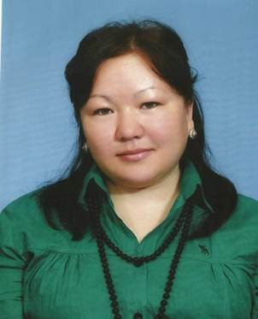

«Дұрыс әрекет мақсатқа жеткізер жолды дұрыс таңдаудан басталады»
(Әл Фараби)
Ақтау қаласы,
Қалалық білім бөлімінің “ Н. Оңдасынов атындағы №5 жалпы білім беру орта мектебі” КММ
Тарих пәнінің
мұғалімі
Токмурзинова Динара Темиркановна

Slide 2

Тақырып: Қашықтықтан оқытудың мүмкіндіктері мен артықшылықтары

Slide 3
Білім беру жүйесін жан-жақты ақпараттандырып, қашықтан оқытудың алғы шарттары Н.Ә. Назарбаев ұсынған «Қазақстан -2030» стратегиялық бағдарламасында айқын көрсетілген.
Қашықтықтан оқыту дегеніміз — мұғалім мен оқушы арасында қандай да қашықтықта интернет ресурстарының сүйемелдеуімен өтілетін оқытудың формасы, яғни интернет желілерінің көмегімен белгілі бір арақашықтықта оқыту.

Slide 4
Мектепті дамыту жоспары басымды тақырыбы:
«Қашықтықтан оқыту кезіндегі 5,8,9,10 сынып білім алушылардың
ойлау қабілетін зерттеу”
Конус түріндегі бaлмұздaқ моделін қолдaну (BROUHILL,1976)
Педагогикалық құрал:
Сыни тұрғыдан ойлау
Құралы: Блум таксономиясы алты ойлау деңгейі
ҚО кезіндегі білім алушылардың ойлау қабілетін қалай дамытуға болады?
Зерттеу пәндері: Қазақстан тарихы, Дүниежүзі тарихы
8 А, 9А сынып жоғары А деңгей
10А сынып орта В деңгей
5Б сынып төменгі С деңгей
Қалай? жүзеге асырамын? деген сұрақты қоямын
Оқушыларды ватсап, телеграмм смарфон мессенджері, Google Hangouts, ZOOM платформасымен оқыту арқылы зерттеу

Slide 5
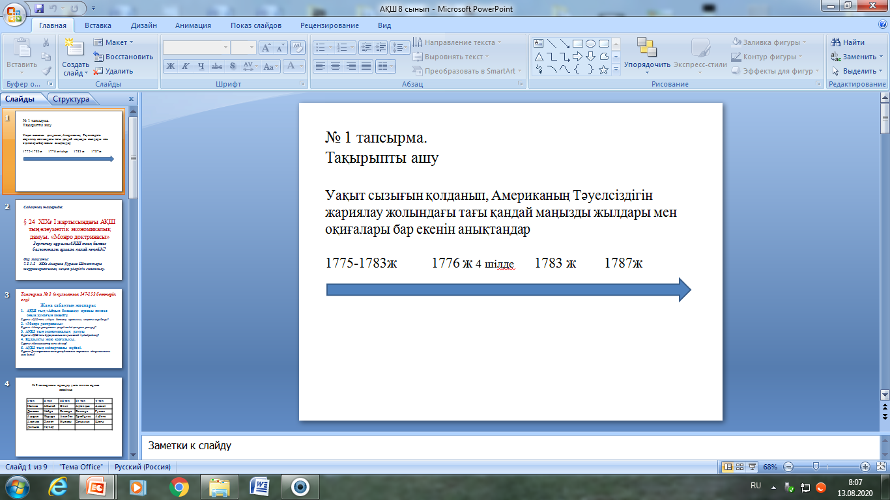
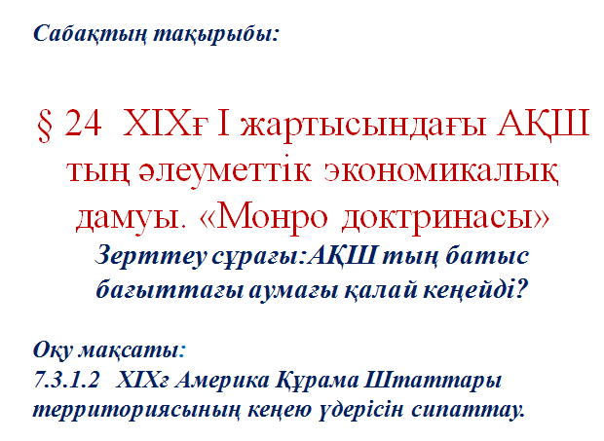
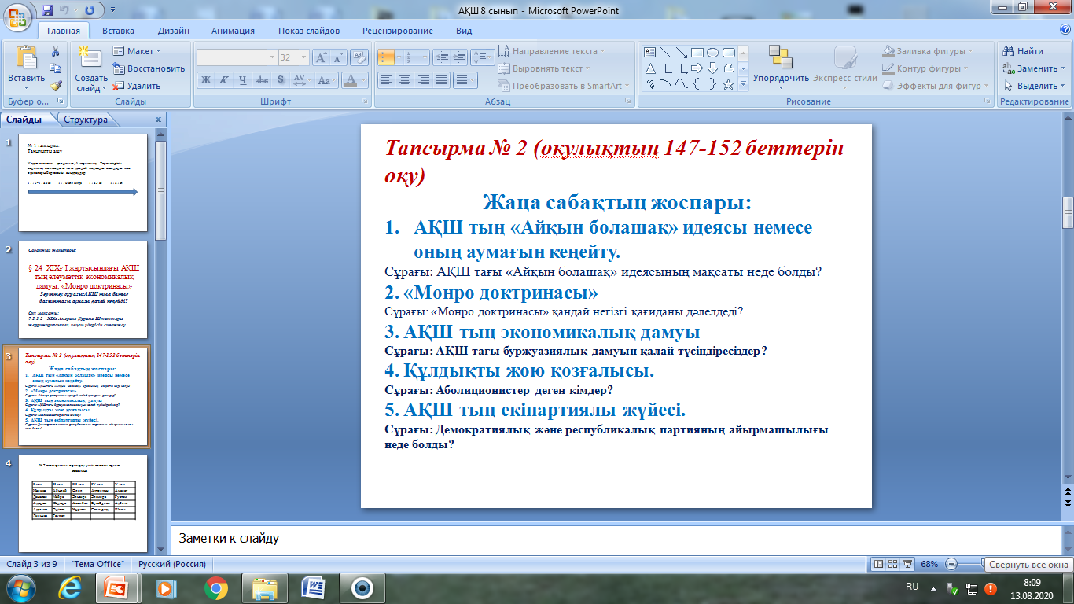
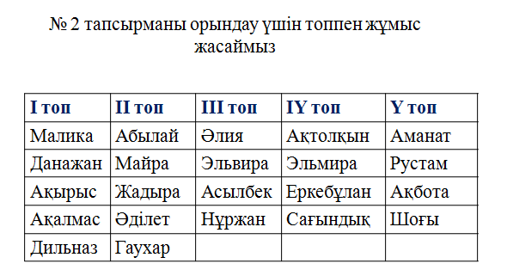
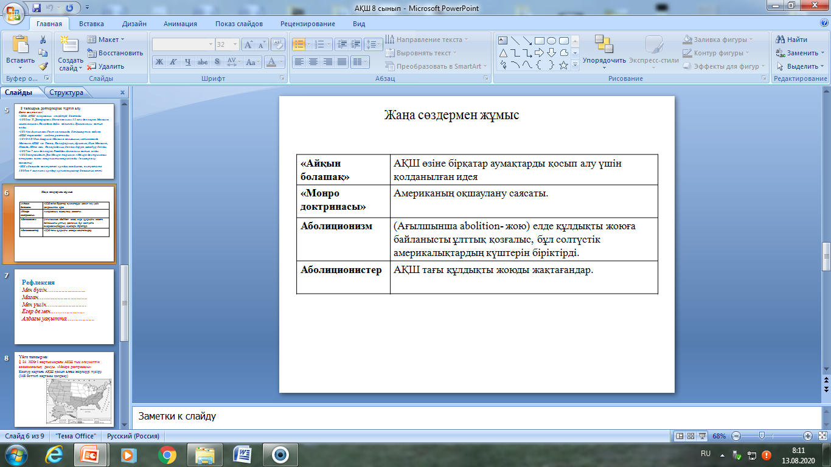
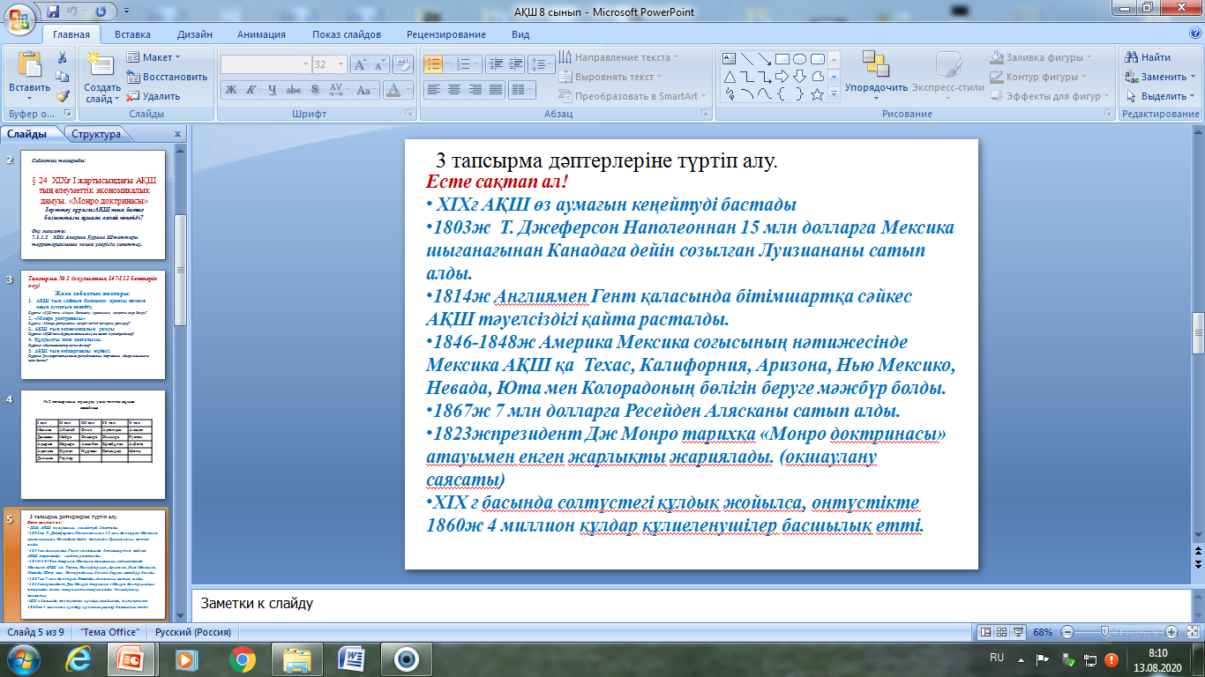
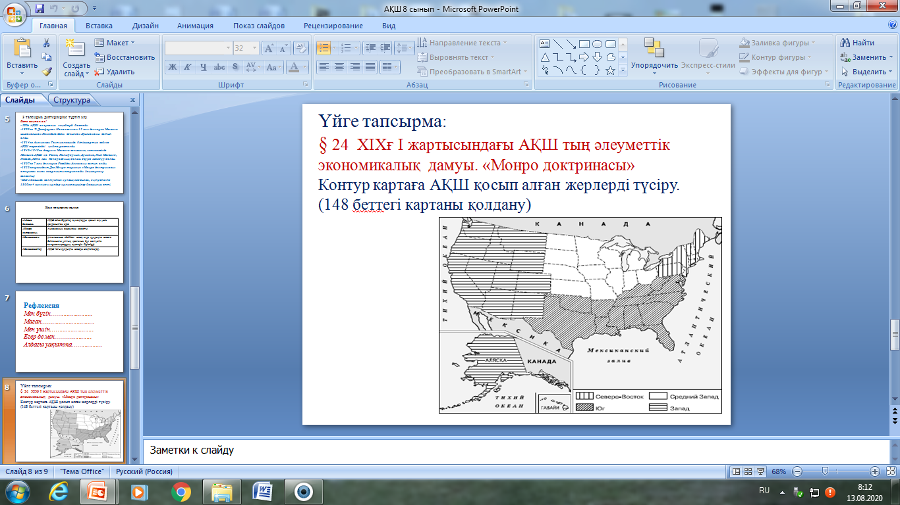
8 сыныпқа өткізілген сабақ жоспары слайд түрінде

Slide 6




ҚО ұйымдастырудың 3 түрлі формасы бар: онлайн (синхрондық) және оффлайн (асинхрондық), және кең таралған үшінші түрі вебинар
5 сынып
8, 9,10 сынып
Менің сабақта кері байлыныс жасағанда және жиынтық бағалау алғанда осы Google Hangouts програмасы арқылы алдым.

Slide 7

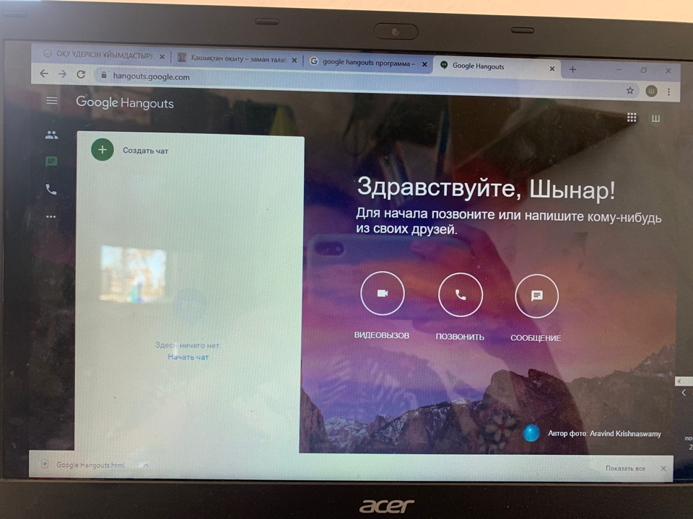
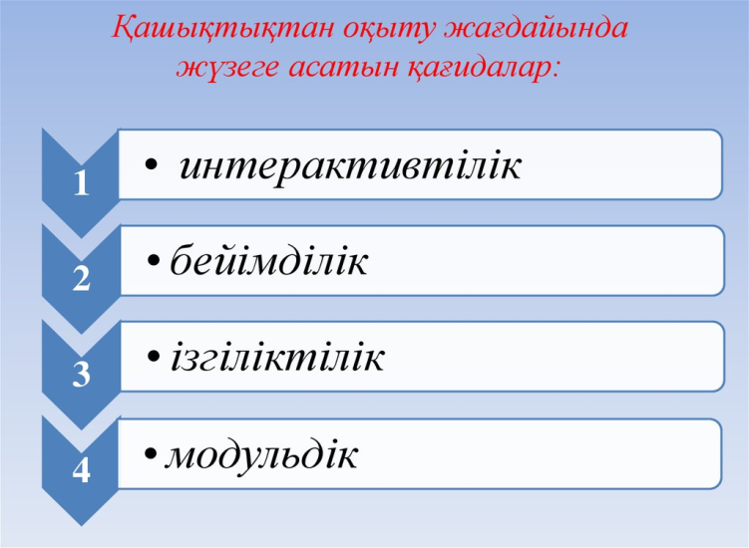
Google Hangouts
Қашықтықтан оқыту технологиясын қолдану да оқытушының рөлі арта түседі және өзгереді.Сырттай бөлім мен қашықтан оқытуды араластыруға болмайды деген позицияны кейбір авторлар ұстанып отыр. Олардың басты ерекшелігі, қашықтан оқыту кезінде интервативтіліктің жүйелілігі және тиімділігі қамтамасыз етіледі. Қашықтан оқытуда күндізгі бөлімде оқытылатын материалдар қолданылады. Осымен байланысты қашықтықтан оқыту технологиясын қолданып жүргізілетін білім беру сапасын бақылауды дүрыс жүргізу және жүзеге асыру мәселесі туындайды.

Slide 8
ҚО кезіндегі оқушыларды зерттеу нәтижелері
Қазақстан тарихы пәнінен
Орта буын оқушылары 5-8 сынып арасында айырмашылық:
5 сынып ватсап, телеграмм смартфон мессенджері арқылы өткізілді сондықтан сапа көрсеткіші де төмен болды. Оқушылар түгел қамтылмады. Тек Сынып жетекшілері арқылы байланыс жасап отырдым.
8,9,10 сынып оқушылары Google Hangouts, ZOOM платформасы арқылы өткізілді сондықтан оқушылардың жауапкершілігін де көре алдық. Берілген материалдарды игере алды, тікелей сұрақтар қоя алды. Бұл білім алушының оқуына әсер ете алды.

Slide 9
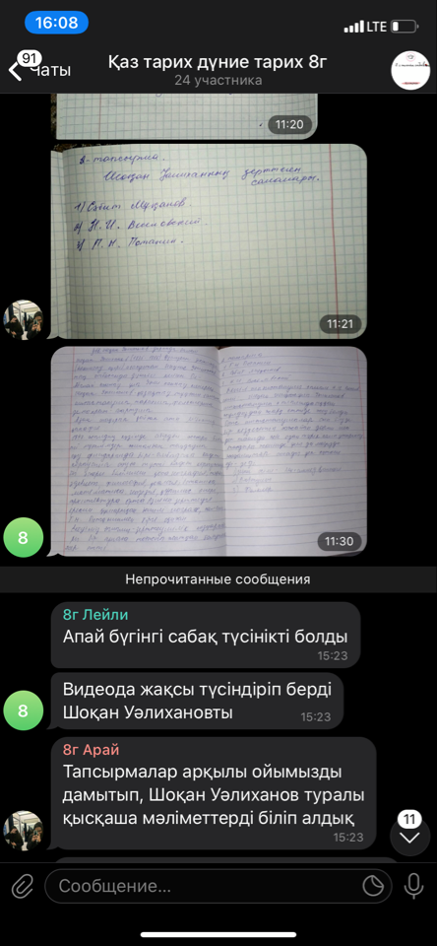
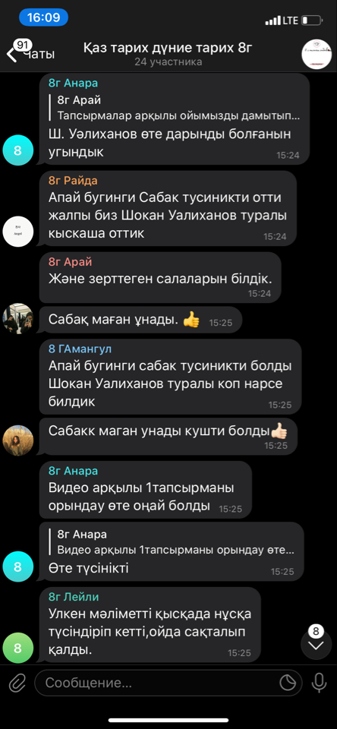
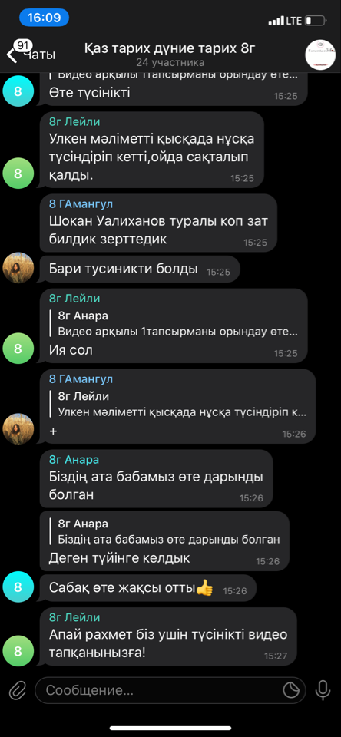
Сабақ соңында кері байланыс алынады

Slide 10
Оқушы үні | Ата аналар кері байланысы

Slide 11
Зерттеу нәтижелері
SWOT талдау
Мықты жақтары Тиімді кері байланыс жасай алады Ноутбуктен тікелей слайд, ворд, мәтінмен жұмыс жасай алады. Жоғары сыныптарға тиімді ЖБ, ТЖБ материалдарын алғанда тікелей тапсырмаларды көрсете отырып 30 минутта алуға болады. Интернет жүйесі болу керек Оқушылар түгел қамтылады. | Әлсіз жақтары Төменгі сыныптарды толық қамти алмадым Оқушылар да бұл платформаға түгел қосылуы керек Интернеттің болмауы Уақыт шектеулі Ата аналардың ҚО бастапқы кезінде толық түсінбеуі
Мүмкіндіктері Оқушылар жан жақты болады Оқушылар техниканы меңгере алады Мұғалімдерге өте тиімді. Оқушылардың оқуға деген қызығушылығы артады | Қауіптері ЖОҚ

